Slide 1
Naturaleza de la autoestima
Prof.ª Olga Castanyer
Competencias Personales
Naturaleza de la autoestima

Slide 2
Naturaleza de la autoestima
Prof.ª Olga Castanyer
¿Qué vamos a ver hoy?
Leeremos un cuento
Repasaremos la naturaleza de la autoestima
Repasaremos los tipos de autoestima
Conoceremos qué hacer para aumentar la autoestima

Slide 3
Naturaleza de la autoestima
Prof.ª Olga Castanyer
SEGURIDAD
Casa, comida
Pertenencia
RECONOCIMIENTO
Respeto
AFECTO
Cariño
Amor incondicional
Calor
Aceptación
Valía
NECESIDADES BÁSICAS

Slide 4
NECESIDADES BÁSICAS CUBIERTAS:
Naturaleza de la autoestima
Prof.ª Olga Castanyer
YO ME CUIDO
YO ME HABLO
YO ME RESPETO
YO ME GUSTO
YO CONFÍO EN MÍ

Slide 5
Naturaleza de la autoestima
Prof.ª Olga Castanyer
NECESIDADES BÁSICAS NO CUBIERTAS:
La persona adulta dedicará toda su energía a intentar cubrirlas a lo largo de su vida:
NEC. DE SEGURIDAD → miedo-resistencia al abandono, supeditación a la otra persona.
NEC. DE RECONOCIMIENTO → fijación en dar una imagen favorable (rol, poder, dinero ….).
NEC. DE AFECTO → dependencia, sumisión a la(s) otra(s) persona(s)

Slide 6
Naturaleza de la autoestima
Prof.ª Olga Castanyer
AUTOESTIMA:
El conjunto de sentimientos, pensamientos y conductas que hacen que una persona se considere digna de ser valorada y querida por sí misma, sin necesidad de depender del exterior para ello.

Slide 7
Naturaleza de la autoestima
Prof.ª Olga Castanyer
VALORES
AUTOCONCEPTO
-ACEPTACIÓN
AUTOGESTIÓN-TRATO
ESQUEMAS
MENTALES
VALORES
CONDUCTAS

Slide 8

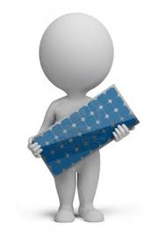
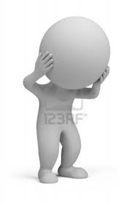
Naturaleza de la autoestima
Prof.ª Olga Castanyer
Media
Alta
SANA
Aut. Situacional
Baja

Slide 9
LA AUTOESTIMA NO ES ...
- POSITIVIDAD TÓXICA- “ si tú crees en ti, todo es posible. Si no, es tu culpa.
- SUPERIORIDAD RESPECTO A LOS DEMÁS
- CENTRAMIENTO EN UN@ MISM@ - EGOCENTRISMO-NARCICISMO
Olga Castanyer Mayer-Spiess
sije@cop.es
Notes:
9

Slide 10

Naturaleza de la autoestima
Prof.ª Olga Castanyer
CONDUCTA
PENSAMIENTOS
AUTOMENSAJES
ESTADO
FISICO
SENTIMIENTOS
SITUACIÓN
ASOCIACIONES
CREENCIAS
AUTOMENSAJES

Slide 11
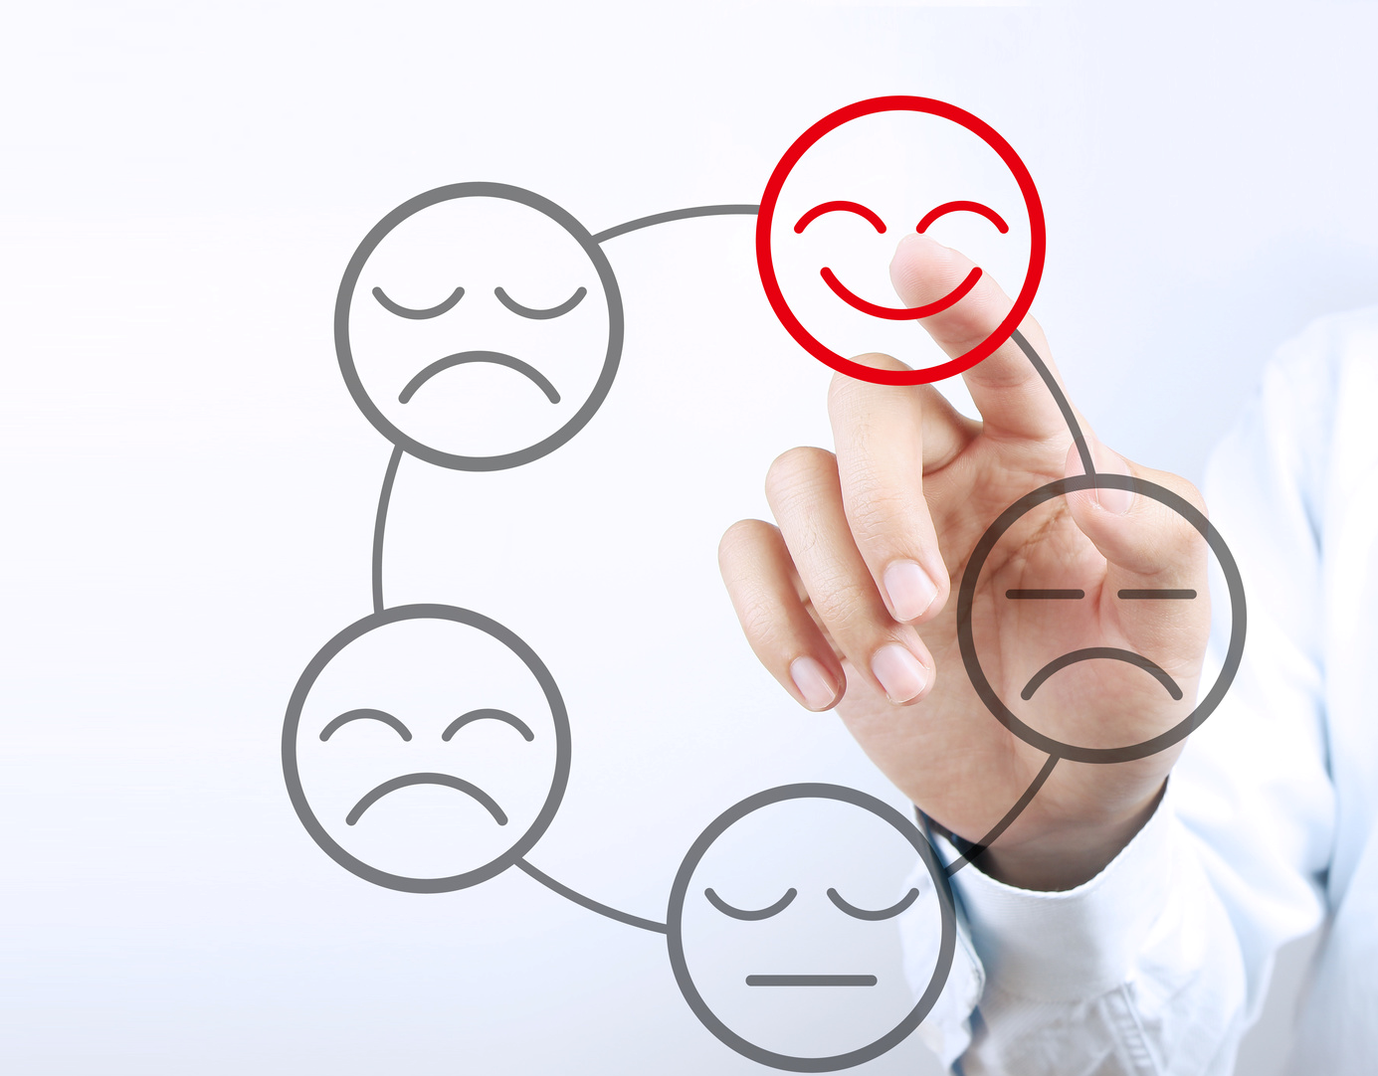
PARA TRABAJAR LA AUTOESTIMA
Naturaleza de la autoestima
Prof.ª Olga Castanyer
AUTOCONCEPTO ( REALISTA-DISTORSIONADO)
2. AUTOGESTIÓN (CUIDADORA- CRÍTICA/ LENGUAJE AMABLE-SEVERO)
3. ESQUEMAS MENTALES- AUTOMENSAJES ( RACIONALES-IRRACIONALES)
4. VALORES ( SANOS – TÓXICOS)
5. FORMA DE RELACIONARSE ( ASERTIVA – SUMISA/AGRESIVA

Slide 12
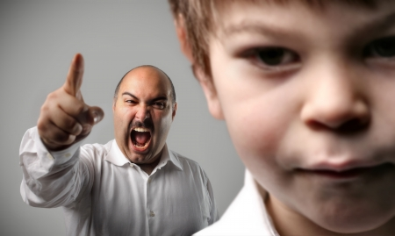
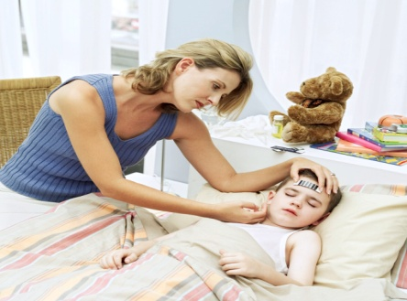
Naturaleza de la autoestima
Prof.ª Olga Castanyer
SUSTITUIR AL
POR UN
AUTOCOMPASIÓN
TRATAMIENTO DE ERRORES
LENGUAJE
AUTOCUIDADO

Slide 13
Naturaleza de la autoestima
Prof.ª Olga Castanyer
Título de la clase
Muchas gracias por tu atención

Slide 14
Naturaleza de la autoestima
Prof.ª Olga Castanyer
Conciencia de uno mismo
Código sesión: AUTOESTIMA

